Slide 1
SÉANCE B1 · MODULE 3
Le spécial finit dimanche
La circulaire dit tout : le prix, le prix des autres semaines, le modèle et les dates. Encore faut-il savoir où regarder — et le programme en fait la seule intention de cette situation.
75 minutes · Acheter un appareil
Notes:
Ouverture du défi 1. Si des élèves ont rapporté une circulaire (devoir de A2), la distribuer maintenant : la séance se fait bien mieux avec du vrai papier dans les mains.

Slide 2
OBJECTIFS DE LA SÉANCE
À la fin, je serai capable de…
1
trouver le prix d'aujourd'hui dans un encadré de circulaire ;
2
distinguer le prix régulier du prix en spécial ;
3
relever le modèle et la marque d'un appareil ;
4
comprendre les dates de début et de fin d'un spécial.
B1 · Acheter un appareil
2
Notes:
Lire les objectifs à voix haute. Y revenir au billet de sortie.

Slide 3
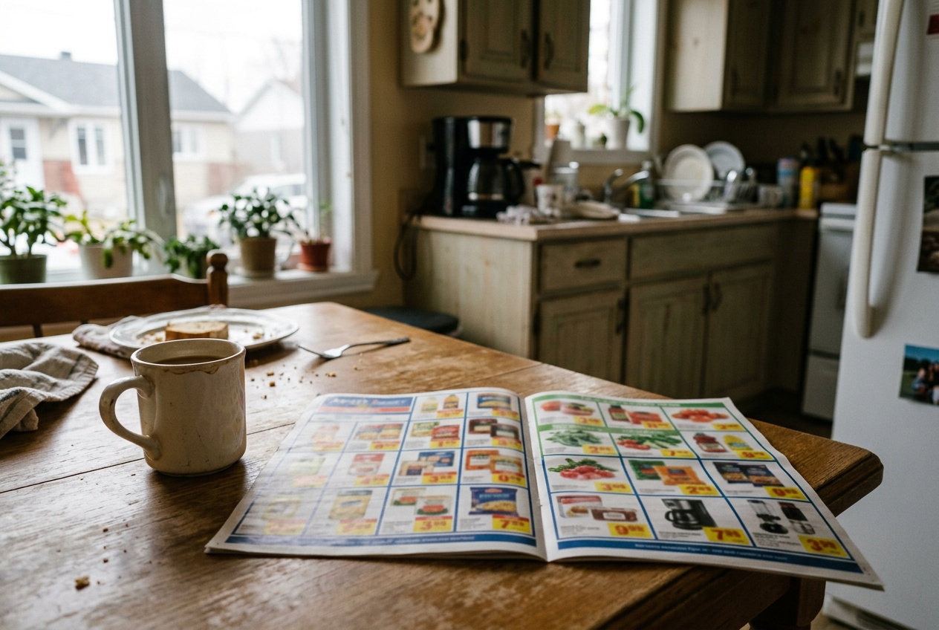
OBSERVATION
Qu'est-ce qui est écrit le plus gros ?
Combien de chiffres voyez-vous autour d'un appareil ?
Lequel est le prix ? Comment le savez-vous ?
À quoi sert le chiffre barré ?
Qu'est-ce qui est écrit tout en bas, en petit ?
B1 · Acheter un appareil
3
Notes:
Faire chercher sans expliquer d'abord. La taille des caractères est un indice que tout le monde sait lire, même sans connaître les mots : c'est la stratégie de lecture qu'on veut installer.

Slide 4
DIALOGUE · 1 DE 3
Le gros chiffre et le petit
Écoutez d'abord, diapo masquée.
MARISOL
Il y a beaucoup de chiffres. Je ne sais pas lequel est le prix.
LOUISE
Le gros chiffre en bas de la photo, c'est le prix d'aujourd'hui. Huit cent quarante-neuf dollars.
MARISOL
Et le petit chiffre barré au-dessus ?
LOUISE
C'est le prix régulier. Mille quarante-neuf dollars. Le magasin enlève deux cents dollars.
B1 · Acheter un appareil
4
Notes:
Deux chiffres, deux fonctions. Faire redire par un élève, avec ses mots, avant de passer à la suite.

Slide 5
DIALOGUE · 2 DE 3
Du mardi au dimanche
MARISOL
Alors c'est un spécial.
LOUISE
Oui. Et regarde en bas de la page : du mardi 4 au dimanche 9 novembre.
MARISOL
Ça veut dire que lundi, c'est fini ?
LOUISE
Lundi, c'est fini. Le prix remonte à mille quarante-neuf.
B1 · Acheter un appareil
5
Notes:
Marisol vérifie sa compréhension en reformulant : « Ça veut dire que… » C'est la stratégie à souligner, plus encore que la réponse.

Slide 6
DIALOGUE · 3 DE 3
Note le modèle
LOUISE
Il faut y aller cette semaine. Et note le modèle : LT 4200.
MARISOL
LT 4200. Marque Norlac. Je l'écris sur mon papier.
LOUISE
Parfait. Avec le modèle et la circulaire, le vendeur trouve tout de suite.
B1 · Acheter un appareil
6
Notes:
Le geste à retenir : écrire le modèle sur un papier avant de partir. Il évite dix minutes d'explications au magasin.

Slide 7
ANALYSE
Les quatre chiffres d'un encadré
CE QU'ON VOIT
CE QUE ÇA VEUT DIRE
le gros chiffre
le prix de cette semaine
le petit chiffre barré
le prix régulier, celui des autres semaines
des lettres et des chiffres
le modèle de l'appareil
deux dates, en bas
le début et la fin du spécial
Un encadré de circulaire ne se lit pas en entier : on y cherche une chose à la fois.
B1 · Acheter un appareil
7
Notes:
Diapo à photographier. C'est le tableau central du défi 1 : y revenir en B3 et en B4.

Slide 8
VÉRIFIER QU'ON A COMPRIS, EN REFORMULANT
« Ça veut dire que lundi, c'est fini ? »
Redire avec ses mots ce qu'on croit avoir compris, et attendre le oui ou le non. Ça prend cinq secondes et ça évite de se déplacer pour rien.
B1 · Acheter un appareil
8
Notes:
Diapo à photographier. Faire pratiquer avec trois phrases dites par l'enseignante : les élèves reformulent chaque fois.

Slide 9
COMPRÉHENSION
Vrai ou faux ?
Répondez d'après le dialogue.
1
Le gros chiffre est le prix d'aujourd'hui.
2
Le petit chiffre barré est le prix régulier.
3
Le spécial finit le mardi 4 novembre.
4
Lundi, le prix va baisser encore.
5
LT 4200 est le modèle de la laveuse.
B1 · Acheter un appareil
9
Notes:
Faire justifier chaque « faux » par la réplique exacte. Les deux « faux » portent sur les dates : c'est la matière de B4.

Slide 10
CORRECTION
Vrai ou faux ?
Correction — on lit la réponse, on ne commente pas l'erreur.
1
Le gros chiffre est le prix d'aujourd'hui. » vrai
2
Le petit chiffre barré est le prix régulier. » vrai
3
Le spécial finit le mardi 4 novembre. » faux — le dimanche 9
4
Lundi, le prix va baisser encore. » faux — il remonte à 1 049 $
5
LT 4200 est le modèle de la laveuse. » vrai
B1 · Acheter un appareil
10
Notes:
Corriger en groupe. Donner la bonne réponse, sans revenir sur qui s'est trompé.

Slide 11
BILLET DE SORTIE
Apportez une circulaire et entourez un spécial.
Écrivez le prix d'aujourd'hui et le prix régulier.
Écrivez la date de fin.
B1 · Acheter un appareil
B1 · Acheter un appareil
11
Notes:
Devoir concret. Les circulaires rapportées serviront en B3 et en B4 : demander à ceux qui n'en reçoivent pas d'en prendre une à l'entrée d'un magasin.

